Slide 1
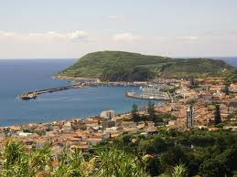
Atividade 2
Escola secundária Manuel de Arriaga
Cidadania
Feito por:
Joana nº 9 Petra nº 14 Rosana nº 16
19 de janeiro de 2012

Slide 2
Património Natural
Vulcão dos Capelinhos;
Caldeira;
Monte da Guia ;

Slide 3
Património Construído
Igreja Da Matriz;
Amor Da Pátria;
Casa Do Manuel De Arriaga;

Slide 4
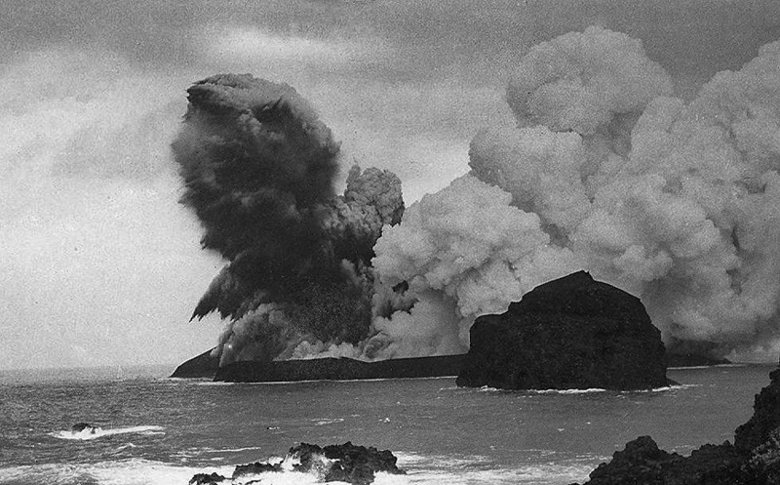
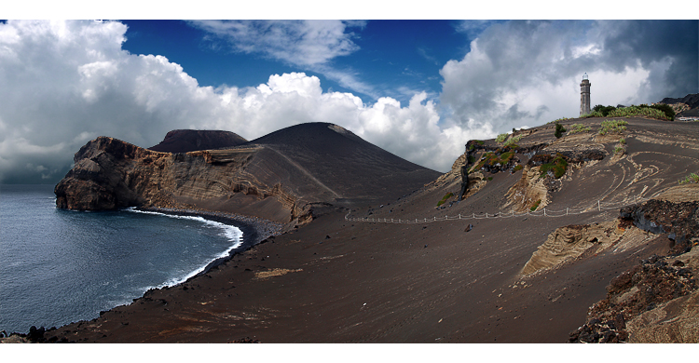
Património Natural
Vulcão dos Capelinhos - Situa-se na ponta dos Capelinhos na freguesia do Capelo.

Slide 5
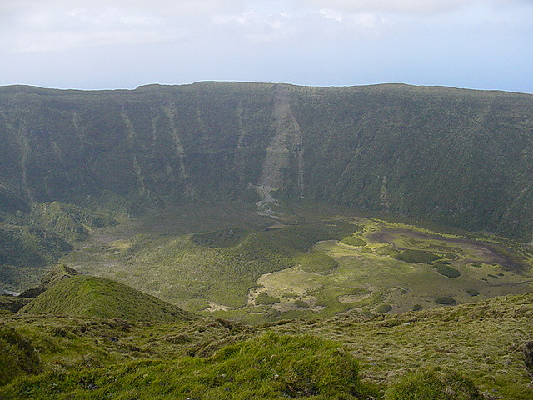
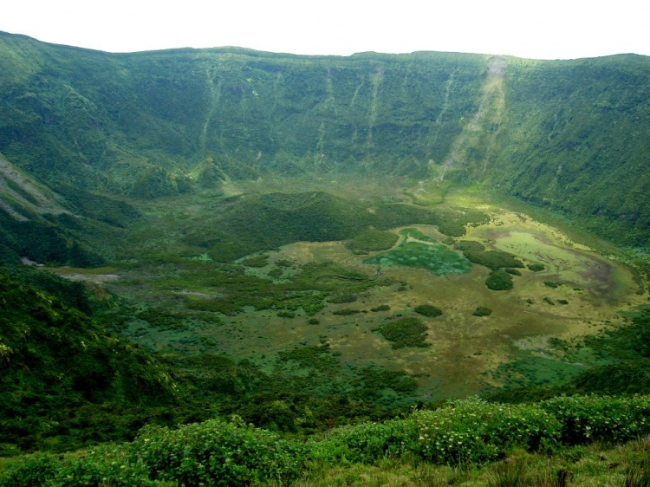
Caldeira - Situa-se no ponto mais elevado da Ilha na montanha do “Cabeço Gordo”.

Slide 6
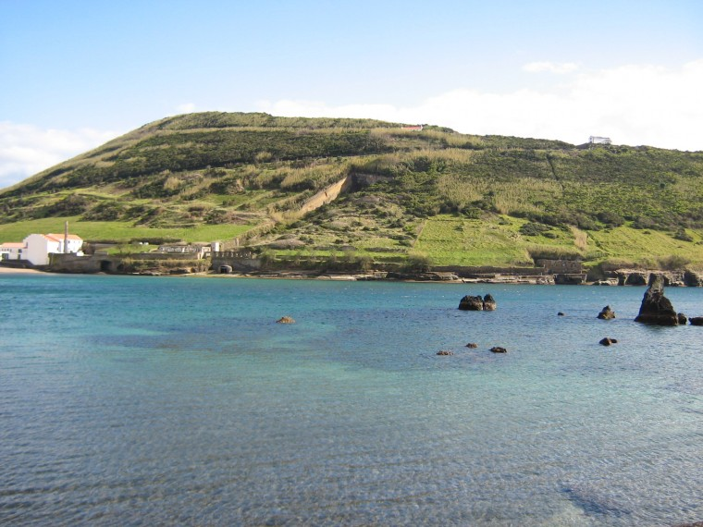
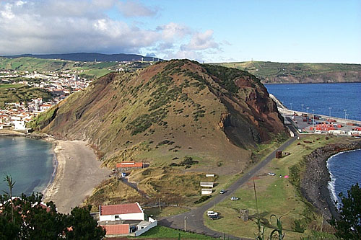
Monte Da Guia – Situa-se na freguesia das Angústias.

Slide 7
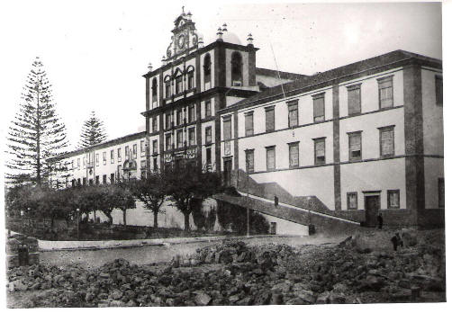
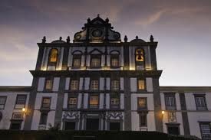
Património Construído
Igreja da Matriz- Situa-se na freguesia da Matriz.

Slide 8
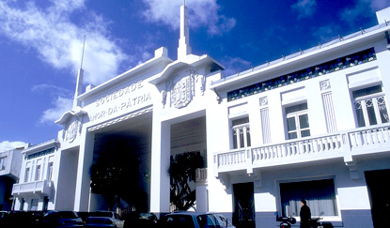
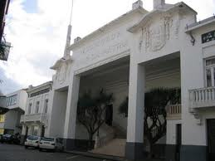
Amor da Pátria- Situa-se na freguesia da Conceição.

Slide 9
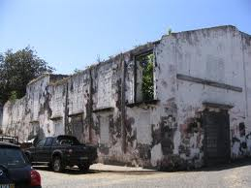
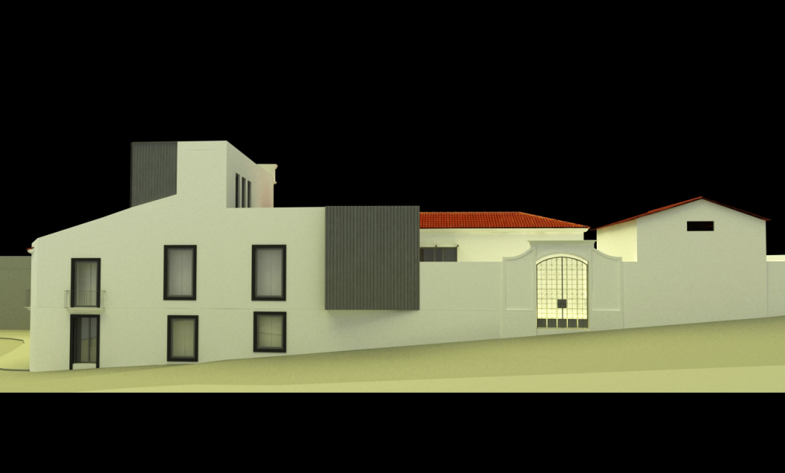
Casa do Manuel De Arriaga- Situa-se no centro da cidade.

Slide 10
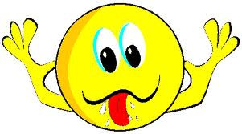
FIM!

